Slide 1
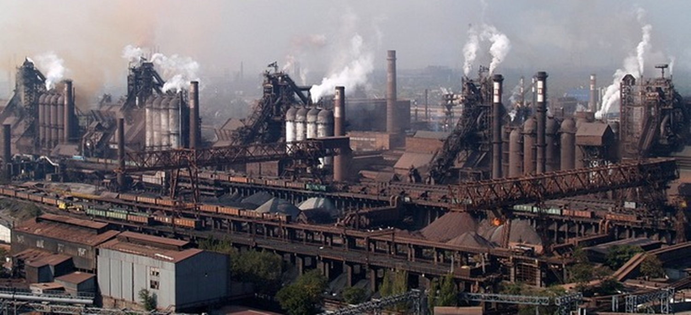
Чорна та кольорова металургія.Машинобудування
Виконала:
учениця 10-Ф класу
Івано-Франківського
обласного ліцею-інтернату
для обдарованих дітей
із сільської місцевості
Данилів Мар’яна

Slide 2
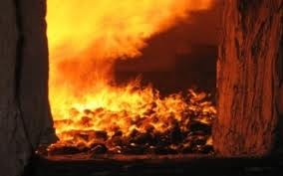
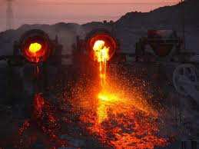
Металургія
Металу́ргія — це наука, техніка і галузь промисловості, пов'язана з одержанням металів з руд або металовмісних речовин з наданням їм необхідних властивостей. У прикладному плані — це сукупність зв'язаних між собою галузей і стадій виробничого процесу від видобутку сировини до випуску готової продукції — чорних і кольорових металів і їх сплавів .
До чорних металів відносять залізо, марганець і хром. Решта — кольорові. За фізичними властивостями і призначенню кольорові метали умовно ділять на важкі (мідь, свинець, цинк, олово, нікель) і легкі (алюміній, титан, магній).

Slide 3
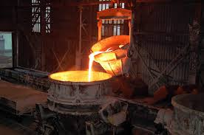
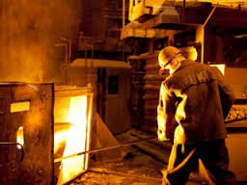
Різновиди металургії
Металургія підрозділяється на чорну і кольорову. Чорна металургія включає видобуток і збагачення руд чорних металів, виробництво чавуну, сталі та феросплавів. До чорної металургії відносять також виробництво прокату чорних металів, сталевих, чавунних та інших виробів з чорних металів. За фізичними властивостями та призначенням кольорові метали умовно ділять на важкі (мідь, свинець, цинк, олово, нікель) і легкі (алюміній, титан, магній).
За основним технологічним процесом підрозділяється на пірометалургію (плавлення) і гідрометалургію (видобування металів у хімічних розчинах). Різновидом пірометалургії є плазмова металургія. Крім того є вакуумна металургія, порошкова металургія, електрометалургія тощо.

Slide 4
Сплави
Найбільш часто у металургії використовуються сплави алюмінію, хрому, міді, заліза, магнію, нікелю, титану та цинку. Багато зусиль було приділено вивченню сплавів заліза і вуглецю. Звичайна вуглецева сталь використовується для створення дешевих, високоміцних виробів, у випадках коли вага і корозія не критичні.
Нержавіюча або оцинкована сталь використовується, коли важлива стійкість до корозії. Алюмінієві і магнієві сплави використовуються, коли потрібні міцність і легкість.
Мідно-нікелеві сплави (такі, як монель-метал) використовуються в корозійно-агресивних середовищах і для виготовлення виробів, що не намагнічуються. суперсплави на основі нікелю (наприклад, інконель) використовуються при високих температурах (турбонагнітачі, теплообмінники тощо). При дуже високих температурах використовуються монокристалічні сплави.

Slide 5
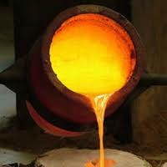
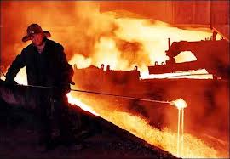
Чорна металургія
Чорна металургія – одна з базових галузей промисловості багатьох країн світу. Виробничий процес у чорній металургії складається з цілого ряду послідовних виробництв. Початковою стадією є видобуток залізної і марганцевої руд, коксівного вугілля та нерудної сировини. Далі йде збагачення руд і виробництво коксу, виплавка чавуну та сталі, виготовлення прокату і сплавів. Чорна металургія дуже матеріаломістка галузь (для отримання однієї тонни сталі використовується понад 6 тонн сировини, палива і допоміжних матеріалів). Тому підприємства чорної металургії розміщуються переважно поряд із залізорудними та вугільними басейнами. Так виникли металургійні райони Росії (Уральський, Кузнецький), України (Донецький, Придніпровський), Німеччини (Рур), Польщі (Верхньосилезький), США (Пенсільванія), Китаю, Індії.

Slide 6
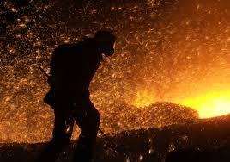
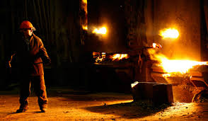
Основні типи розміщення чорної металургії:
1) чорна металургія, що працює на місцевій сировині і паливі повного циклу з різними типами заводів (Україна, США, Росія, Канада);
2) на базі залізорудних ресурсів (Франція, Швеція);
3) на базі коксівного вугілля (Німеччина, Польща);
4) в портах і припортових районах. Це великі інтегровані заводи, що працюють на імпортних руді і паливі, — заводи Японії, Франції (Дюнкерк, Фоссюр-Мер), Великобританії (порт Толбот);
5) на базі привізної сировини у великих центрах споживання сталі і прокату — США (Чикаго, Детройт);
6) в районах споживання — невеликі заводи, переважно переробні — США, Італія, Іспанія.
7) важливою формою розміщення чорної металургії є не ізольовані металургійні центри, а металургійні райони. Це насамперед стосується США (Клівленд-Детройт-Чикагський район — 60 млн. т сталі за рік), ФРН (Рейнсько-Вестфальський район) і України (Донбас — Придніпров'я) — ці два райони дають близько 40 млн. т. сталі на рік.

Slide 7
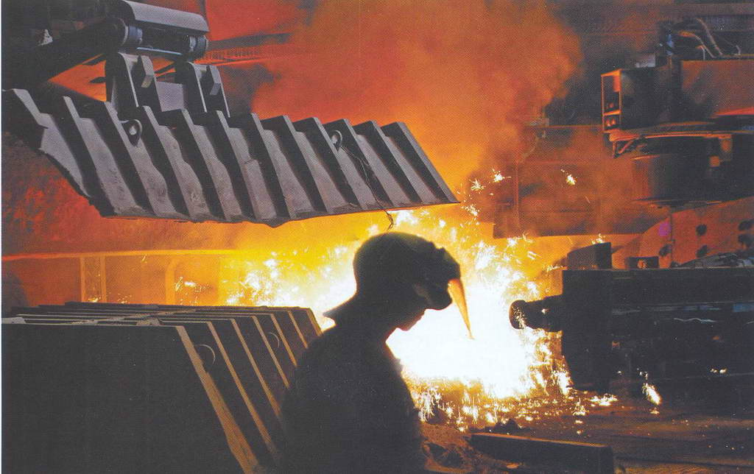
Серед материків важлива роль за запасами залізної руди належить Південній Америці(Бразилія, Венесуела). Чималі запаси залізної руди є і в Північній Америці(США (25,4 млрд. т) і Канада (25,3 млрд. т.). Приблизно однакові поклади залізних руд у країнах Європи та Азії. В Західній Європі першорядне значення мають Лотаринзький залізорудний басейн (Франція та Люксембург) і родовища, пов'язані із Балтійським щитом (Швеція, Норвегія). В Азії значні запаси залізних руд у Китаю — 40 млрд. т., Індії — 19,3 млрд. т. Запаси залізної руди в Африці складають 59,4 млрд. т, де попереду Західна Африка (Ліберія, Габон, Сьєрра-Леоне, Ангола) та Південна Африка (ПАР і Зімбабве). Руди з високим вмістом заліза має Австралія. Значні поклади залізних руд в Україні, Росії, Казахстані.
У світі видобувається більше 1 млрд. т. залізної руди. Головні країни — експортери — Бразилія (120 млн. т.), Австралія (95 млн. т.), Індія (33 млн. т.), Канада (30 млн. т.). До основних країн — імпортерів залізної руди належать Японія (125 млн. т.), ФРН (42 млн. т.), Республіка Корея (23 млн. т.), Франція (19 млн. т.).
Чорні метали виробляються в 67 країнах світу. Перше місце в світі за виробництвом сталі посідає Японія (97,2 млн. т.), друге — Китай (92,2 млн. т.), третє — США (88 млн. т.). Найбільшими виробниками чорних металів є Китай, США, Росія, Японія, Бразилія, Україна, Індія. Показники виплавки сталі на душу населення найвищими є в європейських державах (Люксембурґ, Бельгія, Німеччина, Чехія, Україна) і в Японії.

Slide 8
Основними економічними умовами розвитку та розміщення чорної металургії є:
1. потреби країни в металі, наявність його споживача;
2. наявність кваліфікованих кадрів;
3.наявність транспортних шляхів;
4.науково-технічний прогрес.

Slide 9
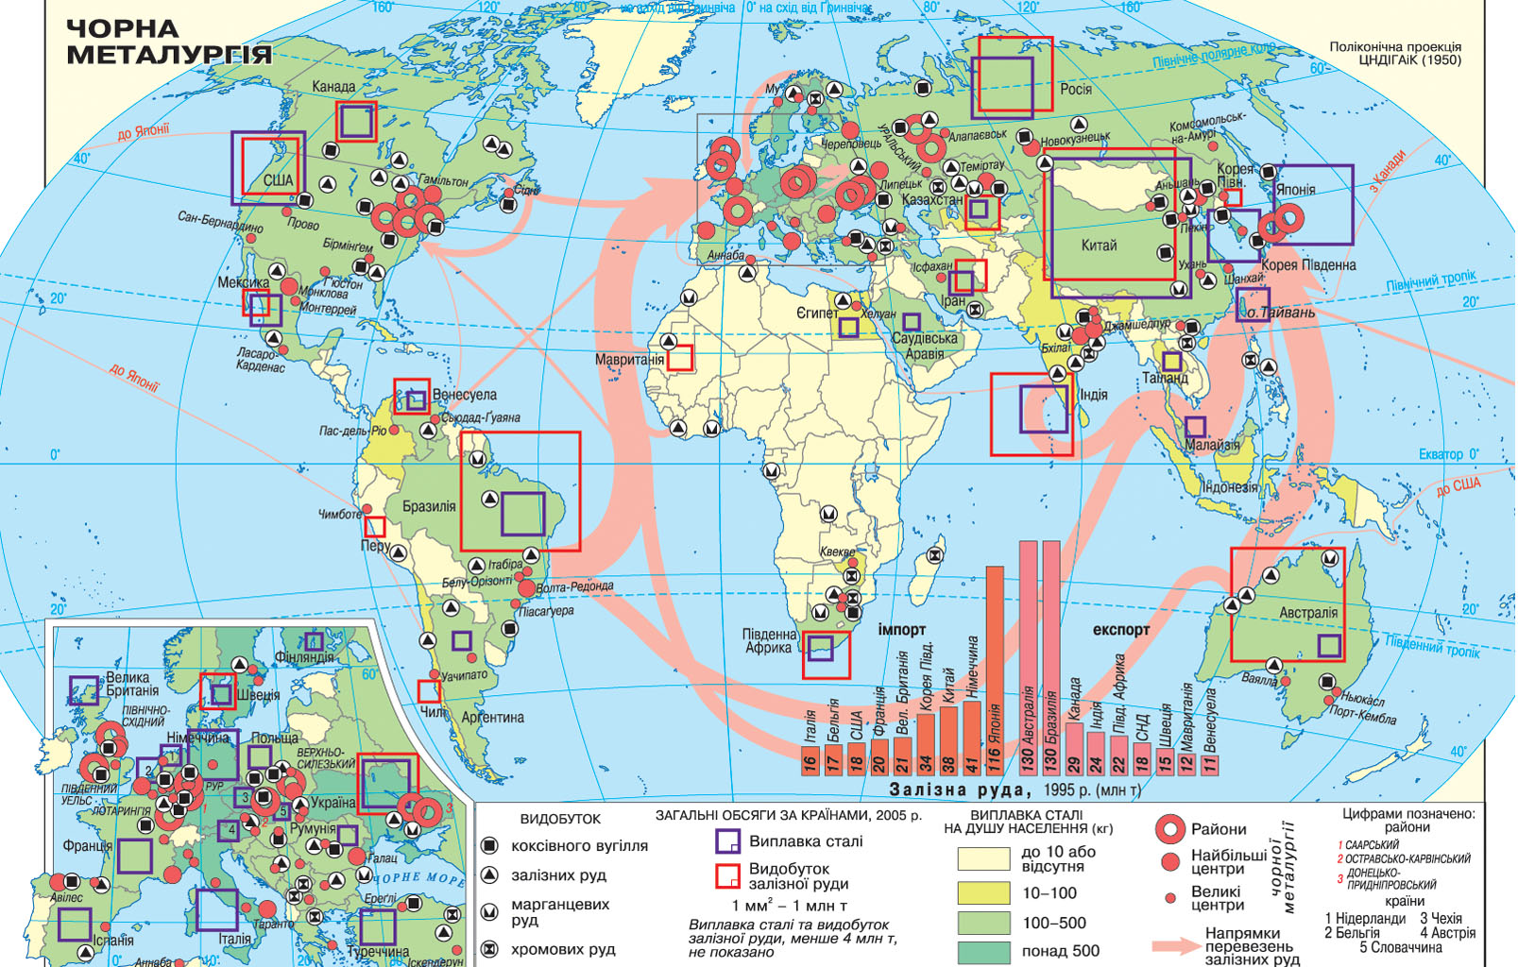

Slide 10
Кольорова металургія
Кольорова металургія – це галузь промисловості, що включає видобуток руд кольорових металів і виробництво з них металів і сплавів.
Найбільш поширені у господарському використанні кольорові метали об‘єднані в групи:
- легкі метали (алюміній, титан, магній);
- важкі метали (мідь, свинець, цинк, олово, нікель);
- благородні метали (золото, срібло, платина);
- легуючі метали (вольфрам, ванадій, молібден).
Легкі метали широко використовуються для виробництва авіаційної та космічної техніки, морських суден, обладнання для хімічних заводів. Попит на них постійно зростає. Серед легких металів найбільш поширеними в земній корі є породи, що містять алюміній. Сировиною для отримання алюмінію є боксити. Виробництво алюмінію складається з двох стадій. Перша – отримання глинозему (окису алюмінію), тяжіє до районів видобутку бокситів. Друга – виплавка первинного алюмінію з глинозему, шляхом електролізу. Виробництво глинозему набуло поширення в Австралії, Ямайці, Китаї, Бразилії, Росії. А виробництво металевого алюмінію – в Росії, Австралії, Китаї і країнах, які виплавляють алюміній з імпортованої сировини (Японія, Італія, Канада, Норвегія, Німеччина, Бахрейн, ОАЕ). Серед країн-експортерів Канада займає перше місце і виробляє найдешевший алюміній. Мідь, олово, нікель добуваються в країнах Азії, Африки, Латинської Америки,США, Японії, країнах Західної Європи). Найбільшим виробником цинку і свинцю є США, Канада, Японія, Франція, Мексика, Перу, Австралія.

Slide 11
Алюмінієва промисловість представлена двома територіально розірваними виробничими ланками. Перша з них — одержання глинозему (оксиду алюмінію) — знаходиться в країнах, які видобувають боксити. Друга, більш енергомістка — власне виробництво алюмінію — біля джерел дешевої енергії, переважно у розвинутих країнах. Основні країни — видобувачі бокситів — Австралія, Гвінея, Ямайка, Бразилія, Китай, Індія, Суринам. Серед виробників алюмінію (17 млн. т) порядок інший: США, Канада, Австралія, Бразилія, Китай, Норвегія. У всіх цих країнах виробництво ведеться біля великих ГЕС або в узлах потужних теплових електростанцій.
Понад 50 держав мають мідну руду. Але переважна частина покладів припадає на Чилі (1,8 трлн. т.), США (1,7 трлн т), Канаду, Замбію, Заїр, Перу. Виробництво міді потребує багато тепла й енергії, і тому воно в своєму розміщенні орієнтоване на паливно-енергетичну промисловість. Виплавка чорнової міді зосереджена в США, Чилі, Японії, Замбії, Заїрі, Канаді, а виробництво рафінованої міді концентрується в США, Чилі, Японії, Канаді, Замбії, ФРН.
Розвідані поклади свинцю і цинку є у 50 державах — найбільші з них у Китаї, США, Канаді, Австралії, Казахстані. У видобуванні свинцевої руди попереду Австралія, США, Росія, Канада, Перу і Мексика. Серед виробників металу першість утримують США, Росія, країни Західної Європи.
Олово видобувають у 40 країнах, але основне виробництво олов'яних концентратів знаходиться в Китаї, Росії, Малайзії, Індонезії, Таїланді, Болівії, Нігерії.
Вияви ртутної руди є у багатьох країнах, проте лише 15 держав мають промислові поклади цього металу. Серед них — Україна, Іспанія, Італія, Китай, Румунія. Промисловий видобуток ртуті здійснюється переважно в Україні, Росії, Китаї, Іспанії, Італії, Мексиці.
До найбагатших країн за покладами золота належать ПАР, Росія, Танзанія, Намібія, США, Мексика, Бразилія та ін. Проте понад 90% видобутку золота припадає на шість країн — ПАР, Канаду, Росію, США, Австралію, Гану.

Slide 12
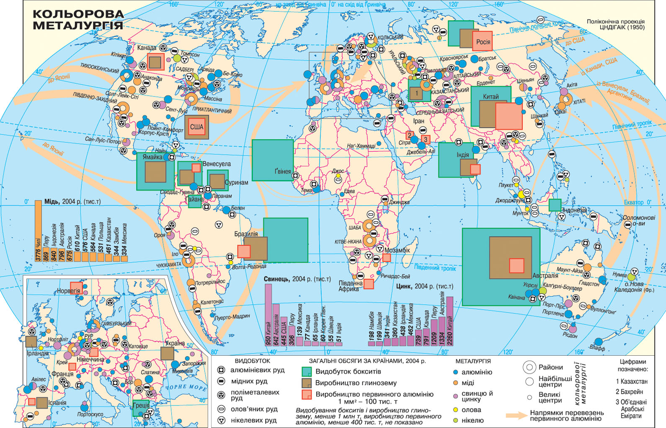

Slide 13
Машинобудування
Машинобудування — комплексна галузь промисловості, яка виробляє знаряддя праці для господарства і техніку оборонного, виробничого та побутового призначення. В машинобудуванні зайнято понад 80 млн. осіб. У розвинутих країнах питома вага машинобудування становить 30—40% промислової продукції; у країнах, що розвиваються, — 16—18% .
Машинобудівні підприємства розподіляються на заводи повного циклу і складальні. До складальних належать підприємства, що отримують від суміжників до 50% комплектуючих виробів.
Світове машинобудування поділяється на загальне (35— 37%), транспортне (33—35%), електротехніку, включаючи електроніку (30—31%). Основні типи розміщення підприємств: 1) машинобудування великих центрів — різноманітне, трудомістке, не металомістке (Київ, Токіо, Париж та ін.); 2) машинобудування, яке формується на металургійних базах, — металомістке, важке; енергомашинобудування — Харків (Україна), Пітсбург (США), Дуйсбург (ФРН); 3) машинобудування як обслуговуюча галузь — верстатобудування, виробництво різного технологічного обладнання — Техас (США), Баден-Вюртемберг (ФРН), Ланкшир (Великобританія); 4) машинобудування транспортних вузлів — суднобудування в портах, локомотиво-вагонобудування в залізничних вузлах і т. ін. — Миколаїв (Україна), Лос-Анджелес (США), Токай (Японія); 5) машинобудування на місці традиційних кустарних металопромислових центрів — Бірмінгем (Великобританія), Ескільстуна (Швеція); 6) машинобудування (головним чином складання) нових індустріальних країн (Сінгапур, Республіка Корея та ін.). На Північну Америку (США, Канаду, Мексику) припадає 1/3 світового машинобудування На Західну Європу припадає 25—30%. Це в основному регіон виробництва продукції масового машинобудування. Третій регіон — Східна і Південно-Східна Азія (близько 20% продукції світового машинобудування). В країнах, що розвиваються, машинобудування розвинуте неоднаково.

Slide 14
В окремих країнах розміщення машинобудування залежить від багатьох факторів. Так, підприємства з виробництва металомісткого обладнання для самого машинобудування, чорної металургії, хімічної промисловості, енергетики знаходяться в районах чорної металургії (північний схід США, Рур у ФРН, Донбас в Україні, Урал у Росії, Верхня Сілезія в Польщі і т.д.).
Приладобудування, радіоелектроніка, виробництво точних машин розміщуються в районах, які мають трудові ресурси високої кваліфікації. У розташуванні підприємств, що випускають побутові прилади і машини, велику роль відіграють споживчий фактор, купівельний попит.
Одна з головних галузей машинобудування — автомобілебудування. Воно значною мірою визначає стан економіки найбільших розвинутих країн. У світі щорічно виробляється 50 млн. легкових і вантажних автомобілів. Основні виробники автомобілів — Японія (12,3 млн.), США (10,9 млн.), ФРН (4,6 млн.), Франція (3,5 млн.).
До найбільших автомобільних фірм світу належать «Дженерал моторе», «Форд», «Краслер» (США), «Тойота», «Ніссан», «Хонда» (Японія), «Фольксваген» (ФРН), «Фіат» (Італія) та ін.

Slide 15
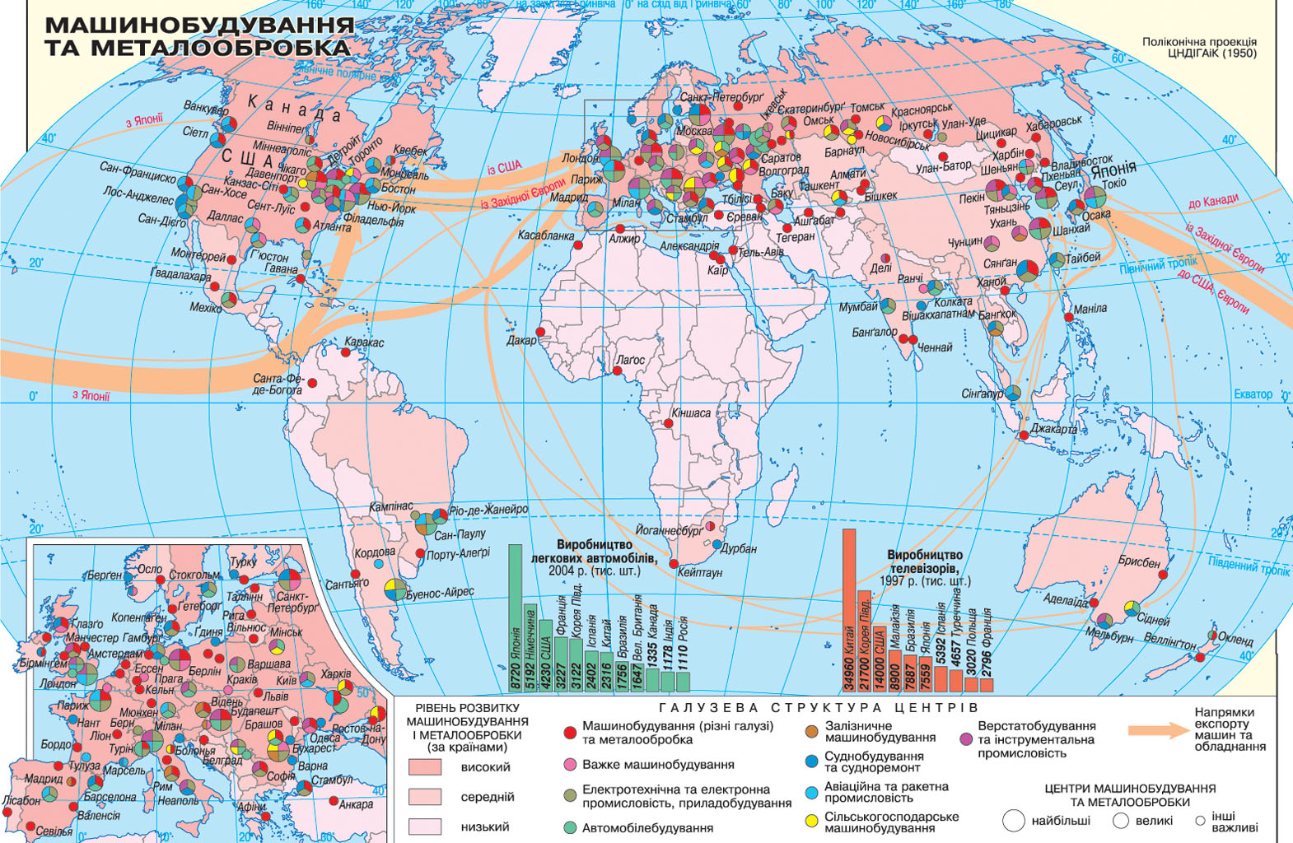

Slide 16
Дякую за увагу

